Slide 1
Analisis dan Penilaian Risiko DC-1
Nama: ........................................
NIM: ...........................................
Mata kuliah / kelas: ............................
Praktikum keamanan sistem pada lingkungan virtual
PRAKTIKUM KEAMANAN SISTEM • LAB DC-1

Slide 2
Tujuan dan Ruang Lingkup
Mengidentifikasi aset, layanan, dan risiko keamanan.
Menilai likelihood dan impact menggunakan skala 1–5.
Menyusun rekomendasi mitigasi berdasarkan bukti.
Target: DC-1 — 192.168.52.11.
Pengujian dilakukan pada jaringan Host-only VirtualBox.
PRAKTIKUM KEAMANAN SISTEM • LAB DC-1

Slide 3
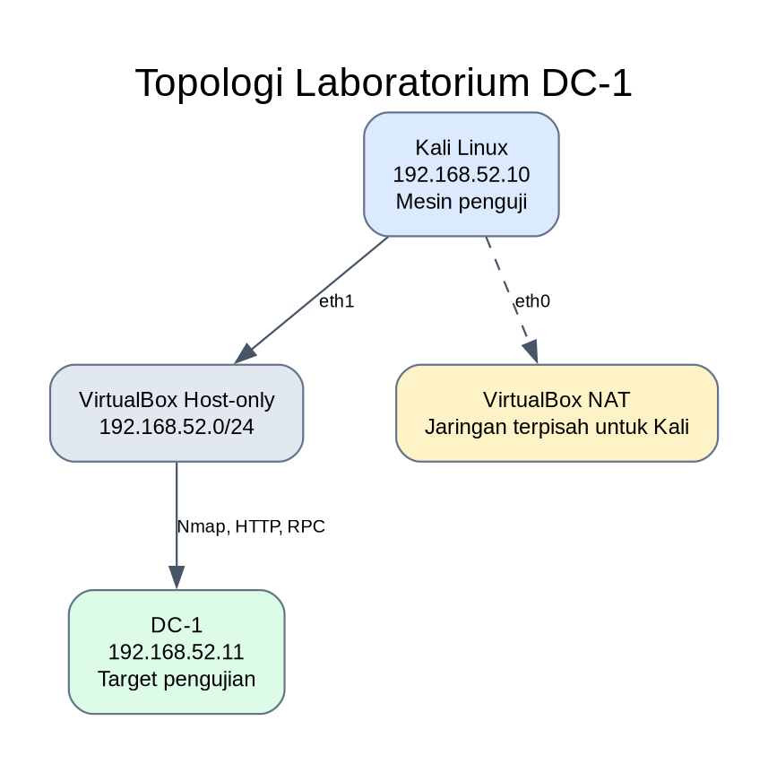
Topologi Laboratorium
Kali Linux: 192.168.52.10 (mesin penguji).
Jaringan Host-only: 192.168.52.0/24.
DC-1: 192.168.52.11 (target).
NAT Kali terpisah dari jaringan Host-only.
PRAKTIKUM KEAMANAN SISTEM • LAB DC-1

Slide 4
Hasil Pemeriksaan
22/tcp — SSH, OpenSSH 6.0p1 Debian.
80/tcp — HTTP, Apache 2.2.22.
111/tcp — RPC, rpcbind.
Header HTTP mengungkap PHP 5.4.45 dan Drupal 7.
RPC mengungkap program status.
Temuan berdasarkan pemindaian dan respons layanan.
PRAKTIKUM KEAMANAN SISTEM • LAB DC-1

Slide 5
Register Risiko
R01 — Komponen web usang: 16, Tinggi.
R02 — Potensi akses SSH tanpa otorisasi: 15, Tinggi.
R03 — Paparan RPC: 9, Sedang.
R04 — Pengungkapan versi web: 6, Sedang.
R05 — Gangguan ketersediaan: 8, Sedang.
R06 — Penyalahgunaan halaman akun/admin: 8, Sedang.
Skor adalah estimasi awal, bukan bukti eksploitasi berhasil.
PRAKTIKUM KEAMANAN SISTEM • LAB DC-1

Slide 6
Perhitungan Kuantitatif
Asumsi ilustratif: gangguan 3 jam per kejadian.
Estimasi kerugian: Rp100.000 per jam.
Frekuensi asumsi: 2 kejadian per tahun.
Kerugian per kejadian: Rp300.000.
ALE: Rp300.000 × 2 = Rp600.000 per tahun.
Biaya mitigasi asumsi Rp400.000; selisih Rp200.000.
Angka ini bukan data kerugian aktual DC-1.
PRAKTIKUM KEAMANAN SISTEM • LAB DC-1

Slide 7
Rekomendasi Mitigasi
Tingkatkan sistem dan komponen web ke versi yang didukung.
Batasi SSH dan terapkan autentikasi kuat.
Nonaktifkan RPC jika tidak dibutuhkan.
Audit autentikasi, otorisasi, dan konfigurasi aplikasi.
Terapkan monitoring, backup, serta uji pemulihan.
PRAKTIKUM KEAMANAN SISTEM • LAB DC-1

Slide 8
Kesimpulan
SSH, HTTP, dan RPC terdeteksi terbuka pada target.
Komponen web yang teridentifikasi menggunakan versi lama.
Prioritas awal: pembaruan komponen dan pembatasan akses.
Konfigurasi internal dan keberhasilan eksploitasi belum diverifikasi.
Validasi lanjutan diperlukan sebelum keputusan operasional.
PRAKTIKUM KEAMANAN SISTEM • LAB DC-1

